Slide 1

Participación de escuelas secundarias - 12.º grado
Un desglose de la trata de personas

Slide 2

LA PREVENCIÓN A TRAVÉS DE LA EDUCACIÓN ES LA SOLUCIÓN
Connect for Freedom es una organización 501(c)(3) sin fines de lucro comprometida a proporcionar materiales gratuitos sobre seguridad en línea y concientización sobre la trata de personas a aquellas partes que estén interesadas dentro del entorno educativo.

Slide 3

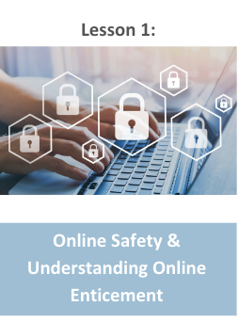
Resumen de la lección
Lección
Introducción a la trata de personas
Video “Qué es la trata de personas” del Departamento de Seguridad Nacional (4.5 min.)
Preguntas de debate
La industria de la trata de personas
Video “Voy a lograrlo”: historias sobre tráfico infantil de sobrevivientes de Love146 (4.5 min.)
Preguntas de debate
Folleto de Polaris Project: círculo de poder y control en la trata de personas
Actividad
Un desglose de la
trata de personas

Slide 4
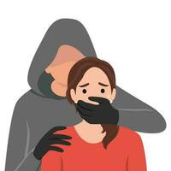
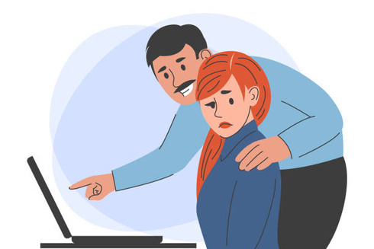
¿Qué es la trata de personas?
El uso de fuerza, fraude o coacción para obtener algún tipo de trabajo o acto sexual comercial.
Blue Campaign de HSI
Afecta a todos, independientemente del sexo, la edad, el género, la raza o la nacionalidad.
Blue Campaign de HSI
Si una víctima es menor de 18 años, cualquier acto sexual comercial se considera trata, independientemente del uso de la fuerza, el fraude o la coacción.
El camino del éxodo

Slide 5
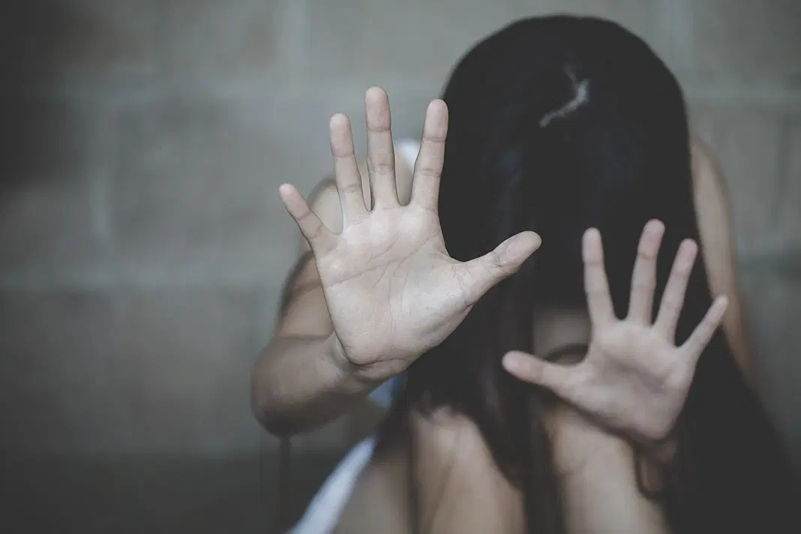
Modalidades de trata de personas
Trata Sexual: utilizar la fuerza, el fraude o la coacción para obtener un acto sexual comercial
Ejemplos: servicios de acompañantes, pornografía, burdeles, salones de masajes
Trata Laboral: utilizar la fuerza, el fraude o la coacción para obtener trabajo
Ejemplos: trabajadores de restaurantes, paisajismo, trabajadores de fábricas, construcción
Fuente: https://www.state.gov/what-is-trafficking-in-persons

Slide 6
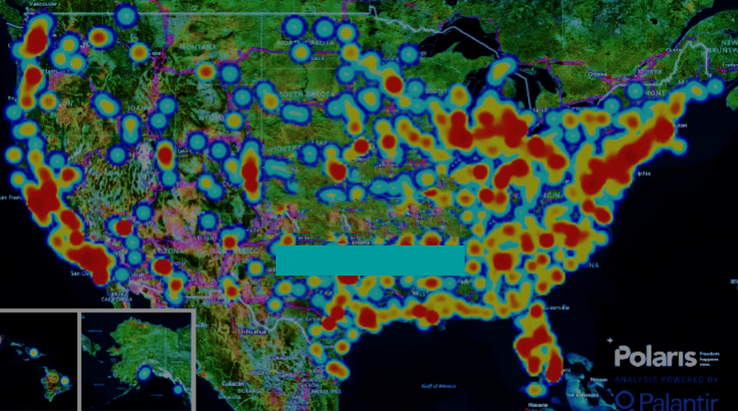
Un problema generalizado
Los datos
EE. UU. es el principal consumidor de tráfico sexual.
US Institute Against Human Trafficking
La edad promedio de las víctimas del tráfico sexual de menores es 12.
US Institute Against Human Trafficking
trata de personas
está en aumento
La trata de personas es una
industria de $150,000 millones.
Polaris
Solo el 2.7 % de los casos de trata de personas son procesados.
Polaris

Slide 7
Modelo acción-medios-propósito (AMP)
El modelo acción-medios-propósito (AMP) puede ayudar a explicar la ley federal en cuanto a la trata de personas.
El traficante lleva a cabo la ACCIÓN (transporta, recluta, provee), luego emplea los MEDIOS (fuerza, fraude o coacción) con el PROPÓSITO de obligar a una víctima a proporcionar trabajo o un acto sexual comercial.
Como mínimo, uno de cada elemento (AMP) debe estar presente para establecer una situación de trata de personas.
Fuente: https://polarisproject.org/understanding-human-trafficking/

Slide 8
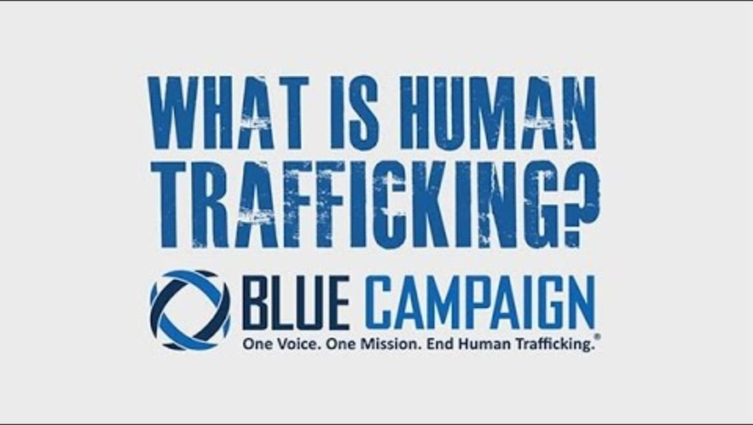
Video “Qué es la trata de personas” del Departamento de Seguridad
Duración: 4:22 minutos
Fuente: https://www.youtube.com/watch?v=35uM5VMrZas

Slide 9
Preguntas de debate dirigidas por el docente del video “Qué es la trata de personas” del Departamento de Seguridad
La trata de personas puede afectar a cualquier persona, independientemente de su edad, raza, sexo, orientación sexual, situación financiera, etc.
¿Cuáles son algunos factores que pueden hacer que una persona sea más vulnerable para sucumbir a la trata de personas?
¿Qué podemos hacer para detener la trata de personas?

Slide 10
¿Dónde ocurre más la trata de personas?
Tráfico laboral:
Instalaciones recreativas
p. ej., canchas de golf, campamentos de verano
Atención médica
p. ej., residencias de ancianos, asistentes de salud
Carnavales
Silvicultura
p. ej., maderera
Fábricas y elaboración
p. ej., procesamiento de alimentos, industria textil
Servicios de limpieza comercial
p. ej., conserjes, amas de llaves
Paisajismo
Hoteles y hospitalidad
Construcción
p. ej., soldadura, techado, carpintería
Servicios de salud y belleza
p. ej., salones de manicura o peluquerías
Agricultura y ganadería
p. ej., granjas lecheras, campos de maíz
Venta ambulante y mendicidad
p. ej., vender caramelos, solicitar donaciones
Restaurantes y servicios de alimentos
Equipo de ventas itinerante
p. ej., venta de productos fraudulentos
Trabajo doméstico
p. ej., niñera o ama de llaves cama adentro
Fuente: https://polarisproject.org/the-typology-of-modern-slavery/

Slide 11
¿Dónde ocurre más la trata de personas? (cont.)
Tráfico sexual:
Tráfico sexual y laboral:
Pornografía
Burdeles residenciales
p. ej., el traficante entrega una tarjeta con información sobre la ubicación de un burdel
Prostitución en lugares públicos
p. ej., el proxeneta obliga a las niñas a encontrarse con los hombres en sus coches
Actos sexuales interactivos remotos
p. ej., cámaras web, sexo telefónico
Esclavitud sexual personal
p. ej., se vende una niña para saldar la deuda familiar
Servicios de acompañantes
p. ej., mujeres entregadas en una ubicación
Arte y entretenimiento
p. ej., baile exótico, modelaje, deportes
Actividades ilícitas
p. ej., drogas, armas de fuego, etc.
Bares y clubes de striptease
Salones de masajes
Fuente: https://polarisproject.org/the-typology-of-modern-slavery/

Slide 12
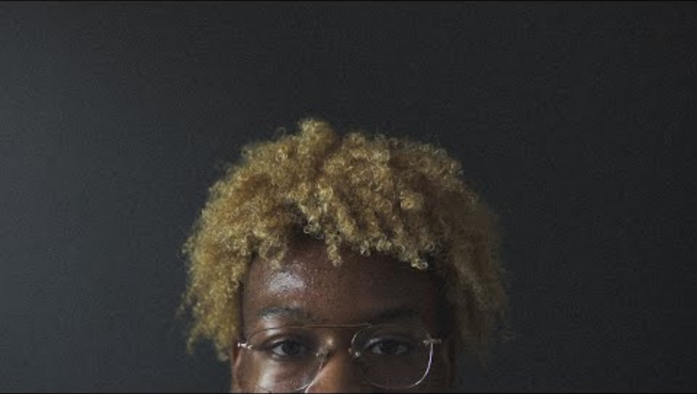
Video “’Voy a lograrlo’: historias sobre tráfico infantil de sobrevivientes” de Love146
Fuente: https://www.youtube.com/watch?v=TwrM6c38rWY
Duración: 4:44 minutos

Slide 13
Preguntas de debate dirigidas por el docente sobre el video “Voy a lograrlo”: historias sobre tráfico infantil de sobrevivientes” de Love146
En este video, vimos que la trata de personas afectaba a niños de diferentes razas, etnias, géneros, etc. También fueron víctimas de trata de varias formas diferentes.
¿Crees que serás más consciente de estos problemas después de ver este video? Si es así, ¿cómo?

Slide 14

Actividad
JUGUEMOS

Slide 15
Actividad
Recomendamos jugar a
BINGO sobre la trata de personas.

Slide 16

FIN

Slide 17

Folleto de la lección de Polaris Project
Tráfico sexual
COERCIÓN y AMENAZAS
Amenaza con dañar a la víctima o a la familia • Amenaza con exponer o avergonzar a la víctima • Amenaza con informar a la policía o a inmigración
INTIMIDACIÓN
Daña a otras víctimas, niños o mascotas • Exhibe o usa armas • Destruye la propiedad • Miente sobre la participación de la policía en situaciones de tráfico
ABUSO ECONÓMICO
Crea una deuda que nunca se puede pagar • Toma el dinero ganado • Prohíbe el acceso a las finanzas • Limita los recursos a una pequeña asignación
ABUSO EMOCIONAL
Humilla frente a los demás • Insulta • Juega juegos mentales • Hace que la víctima se sienta culpable por la situación • Convence a la víctima de que es el único que se preocupa por ella
USO DEL PRIVILEGIO
Trata a la víctima como si fuera un sirviente • Utiliza el género, la edad o la nacionalidad para sugerir superioridad • Utiliza a ciertas víctimas para controlar a los demás • Oculta o destruye documentos importantes
PODER & CONTROL
prostitución callejera/en línea, burdeles residenciales/con fachada comercial, paradas de camiones
negocios, granjas, trabajo doméstico, mendicidad/venta ambulante, estriptis
AISLAMIENTO
Mantiene a la víctima confinada • Acompaña a lugares públicos • Crea desconfianza en la policía/otros • Mueve a las víctimas a diferentes lugares • No permite que la víctima aprenda inglés o vaya a la escuela • Niega el acceso a niños, familiares y amigos
ABUSO FÍSICO
Empuja, abofetea, golpea, da puñetazos, patea, estrangula • Quema, marca, tatúa • Niega alimentos/agua • Expone a sustancias químicas dañinas • Obliga a la interrupción del embarazo • Induce la adicción a las drogas como medio de control
ABUSO SEXUAL
Usa la agresión sexual como castigo o medio de control • Obliga a la víctima a tener relaciones sexuales varias veces al día con extraños • Trata a la víctima como un objeto para obtener una ganancia monetaria • Normaliza la violencia sexual y la venta de servicios sexuales
NEGAR, CULPAR, MINIMIZAR,
Minimiza el abuso o la explotación • Niega que esté ocurriendo algo ilegal o con fines de explotación • Culpa a la víctima de la situación de tráfico
Tráfico laboral
Este círculo es una adaptación del círculo de poder y control del Modelo Duluth del Proyecto de Intervención contra el Abuso Doméstico, disponible en www.theduluthmodel.org
Polaris Project | P.O. Box 53315, Washington, DC 20009 | Tel: 202.745.1001 | www.PolarisProject.org | Info@PolarisProject.org
© Copyright Polaris Project, 2010. Todos los derechos reservados.
Esta publicación fue posible en parte gracias al número de subvención 90xRoo12/02 de la División contra la Trata de Personas, Oficina de Reasentamiento de Refugiados, Departamento de Salud y Servicios Humanos (HHS) de los EE. UU. Su contenido es responsabilidad exclusiva de los autores y no representa necesariamente las opiniones oficiales de la División contra la Trata de Personas, Oficina de Reasentamiento de Refugiados o el HHS.

Slide 18
Enlaces a los materiales de la lección
Video “Construir relaciones saludables” de Oasis Mental Health Applications
Video “Conceptos básicos sobre la trata de personas” de Alliance to End Human Trafficking
Folleto del “Círculo de poder y control en la trata de personas" de Polaris Project
Online Safety Jeopardy

Slide 19
Resumen de la lección
La trata de personas: uso de fuerza, fraude o coacción para obtener algún tipo de trabajo o acto sexual comercial.
Si una víctima es menor de 18 años, cualquier acto sexual comercial se considera trata, independientemente del uso de la fuerza, el fraude o la coacción.
Dos modalidades de trata de personas:
Tráfico sexual y laboral
El modelo acción-medios-propósito (AMP) puede ayudar a explicar la ley federal en cuanto a la trata de personas.
El traficante lleva a cabo la ACCIÓN (transporta, recluta, provee), luego emplea los MEDIOS (fuerza, fraude o coacción) con el PROPÓSITO de obligar a una víctima a proporcionar trabajo o un acto sexual comercial.

